Slide 1
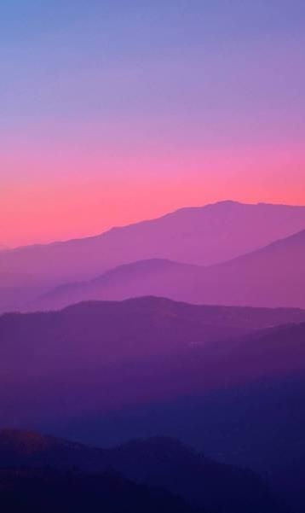
綠能期中報告
M1125134 盧奕睿
M1125137 陳琪揚

Slide 2
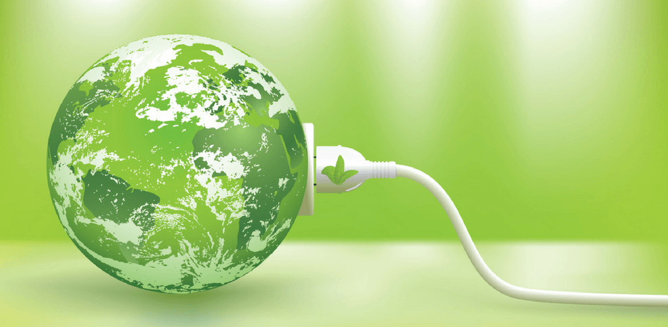
OUTLINE
目標
選用發電機種類
產能
結論

Slide 3
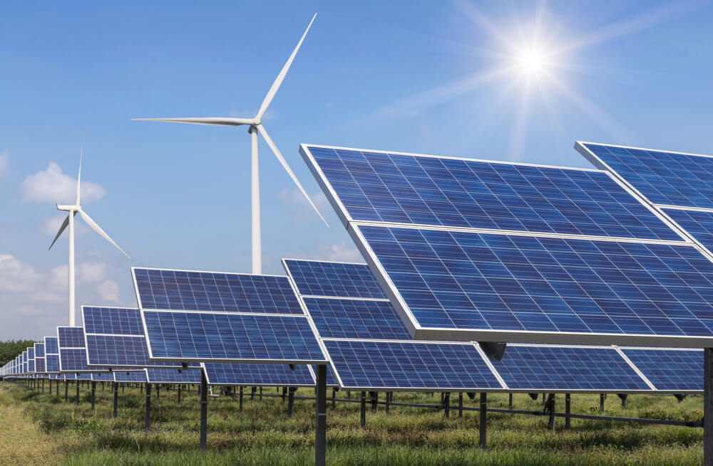
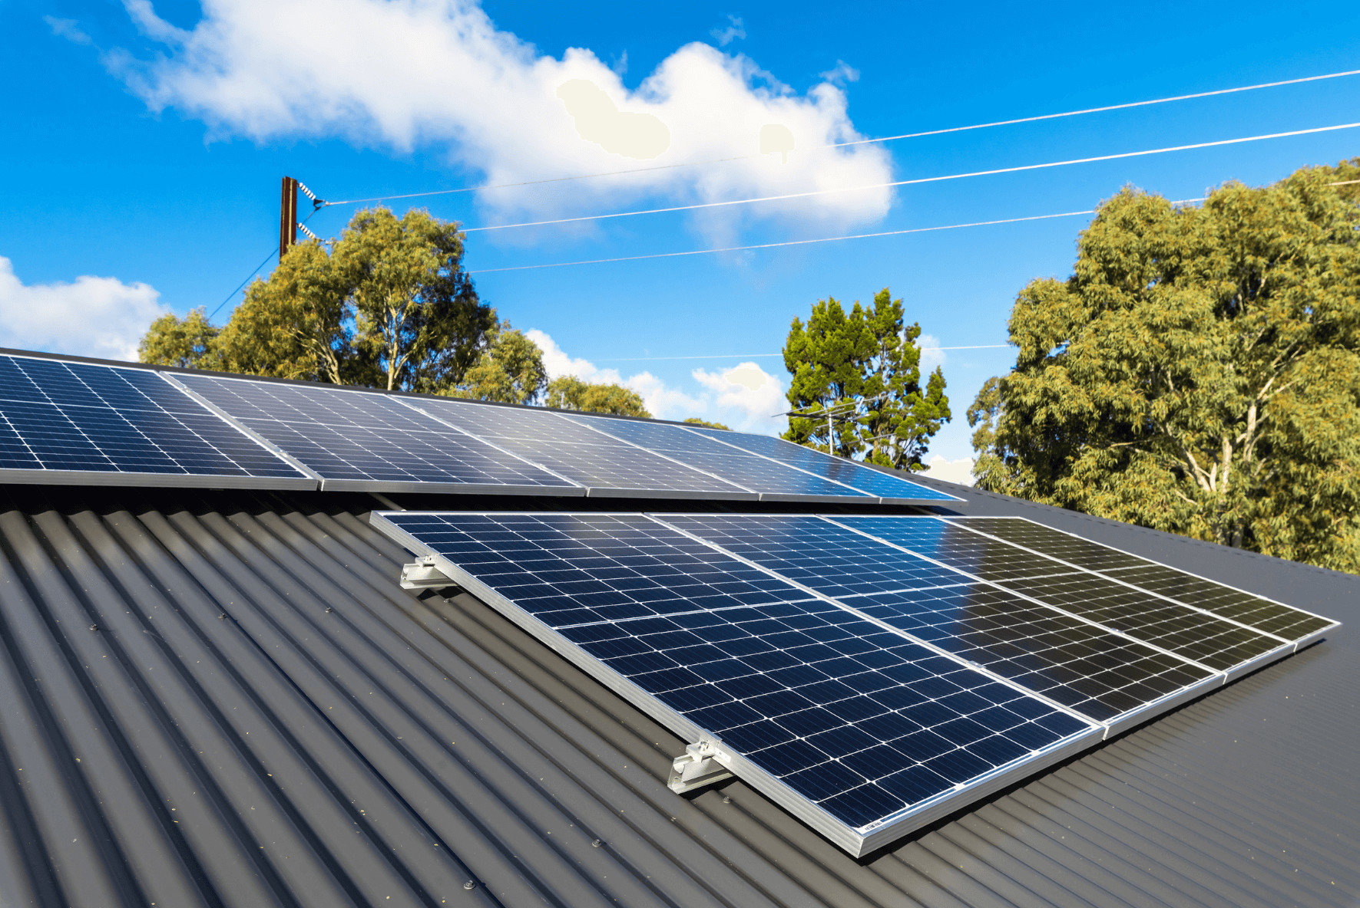
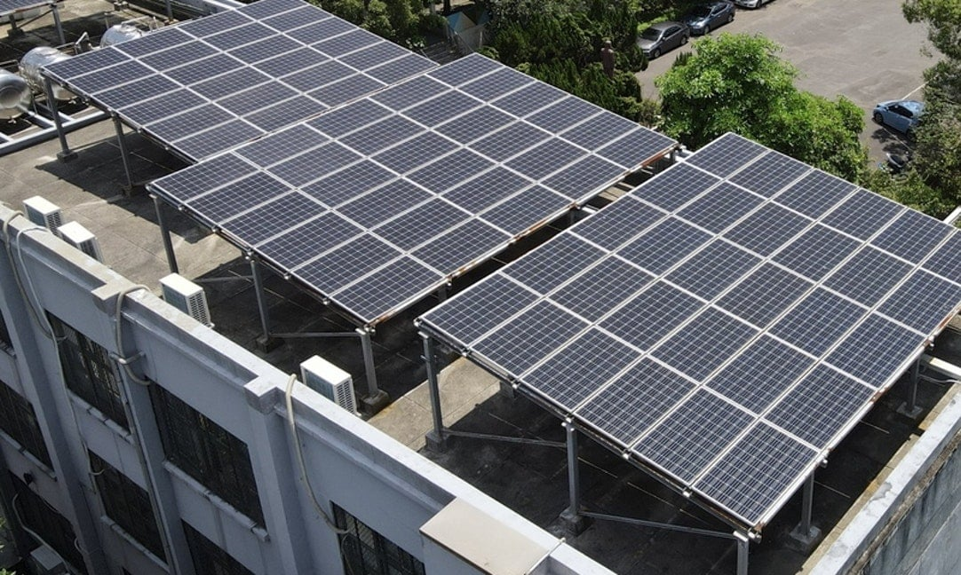
目標
使用場合

Slide 4
使用場合
我們所設計的綠能發電系統設置在家中原因如下
將產出之電能提供給家中耗電量不大的器具，如日常燈光、電風扇等。
台灣近年來斷電的情況增加，因此我們將一部分產出之電能儲存起來。
結合UPS不斷電系統。

Slide 5
選用發電種類
太陽能發電機
與風力發電機之比較

Slide 6
太陽能發電機
為什麼選用太陽能發電?
一、太陽能是環保能源也沒有太多的壞副產物。
二、家裡附近並沒有大樓或其他會擋到光線的建築物。
三、家中能放置太陽能板的地點夠大(屋頂約有100平方公尺以上) 。
四、發電系統維護成本較低，基本上保持清潔即可。

Slide 7
太陽能發電機與風力發電機
發電機種類 | 太陽能發電機 | 風力發電機
噪音影響 | 沒有噪音產生 | 運作時會有噪音產生
建置成本 | 因為需要由專業人員進行安裝所以建置成本較高 | 小型風力發電機埋來即可直接使用不太需要專業人員的安裝因此建置成本較低
維護成本 | 只需做日常清潔即可所以維護成本較低。 | 發電機運作時靠著內部馬達發電因此會有磨損、發熱等問題維護成本較高。

Slide 8
產能
發電面積
產能與儲能

Slide 9
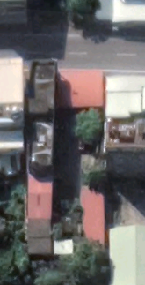

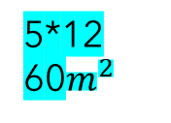
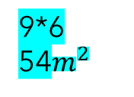
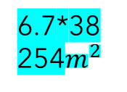
發電面積
右圖為住家屋頂衛星圖
建築有三個區塊，面積分別為
254$m^{2}$、 54$m^{2}\text{、}$ 60$m^{2}$
可得知可用屋頂總面積為368 $m^{2}$
9*6
54$m^{2}$
6.7*38
254$m^{2}$
5*12
60$m^{2}$

Slide 10
產能
已知住家屋頂為368平方公尺
1 瓩的太陽光電發電設備約需 10 平方公尺（約 3 坪）的設置面積
所以住家發電設備容量約為36.8瓩
而根據台灣電力公司統計111年各縣市光電容量因數，高雄市每瓩平均發電量為3.25度
因此住家平均每日發電量為36.8*3.25=119.6度

Slide 11
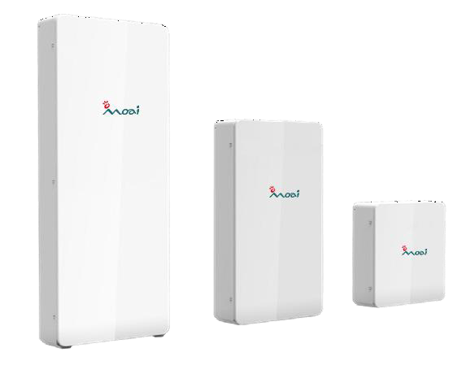
儲能
根據台電統計，111年每戶家庭平均月用電量約339度
以此推論，平均每日用電量約為11度。
發電產能完全可以供應每日需求
考量夜晚或颱風等因素，建置滿足1周需求的儲能系統(80度)

Slide 12
結論

Slide 13
結論
對於本次案例，綠能系統可以滿足住家自給自足的需求
我們的設計主要是針對較大面積的住宅
對於面積較小的住宅須要有其他的設計搭配

Slide 14
參考網頁
https://www.moea.gov.tw/MNS/populace/news/News.aspx?kind=1&menu_id=40&news_id=109930
https://www.taipower.com.tw/tc/page.aspx?mid=207&cid=165&cchk=a83cd635-a792-4660-9f02-f71d5d925911#b04

Slide 15
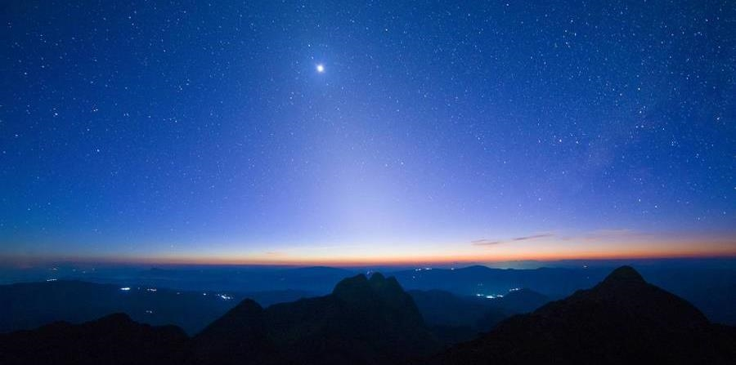
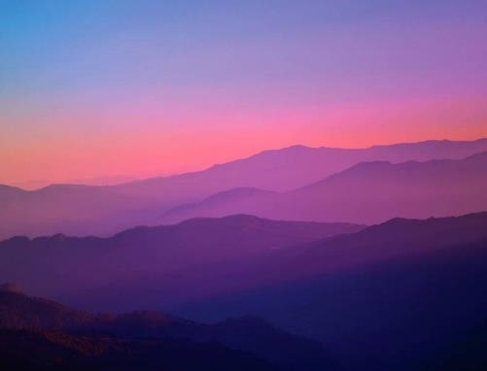
感謝您

